Slide 1
UNIVERSIDADE ABERTA DO SUS
UNIVERSIDADE FEDERAL DE PELOTAS
Especialização em Saúde da Família
Modalidade a Distância
Turma 5
Reorganização da Atenção aos usuários HAS e/ou DM na UBS Tucuns dos Donatos, Pedro II/ PI
Aluna: Geofrey Masso Bombale
Orientadora: Karem Ckristina Rodriguez

Slide 2
Introdução
A Hipertensão Arterial Sistêmica e o Diabetes Mellitus representam dois dos fatores de risco, contribuindo decisivamente para o agravamento deste cenário em nível nacional. A hipertensão afeta de 11 a 20% da população adulta com mais de 20 anos. O diabetes atinge gestantes e todas as faixas etárias sem qualquer distinção de raça, sexo ou condições socioeconômicas. Na população adulta, sua prevalência é de 7,6% (Brasil, 2013).

Slide 3
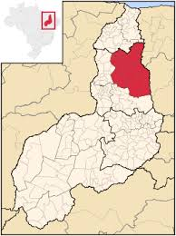
Caracterização do município
Município Pedro II, pertencente ao Estado Piauí, Região Nordeste, microrregião Campo Maior. Tem uma área geográfica de 1.518.233km2 e tem 37.700 Habitantes.
A cidade tem como principal produto de sua economia a extração de pedras semipreciosas. Também se destaca um rico artesanato a base de fio de algodão, que dá origem a belas tapeçarias e redes.

Slide 4
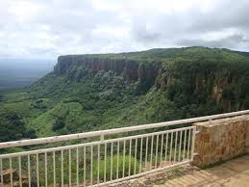
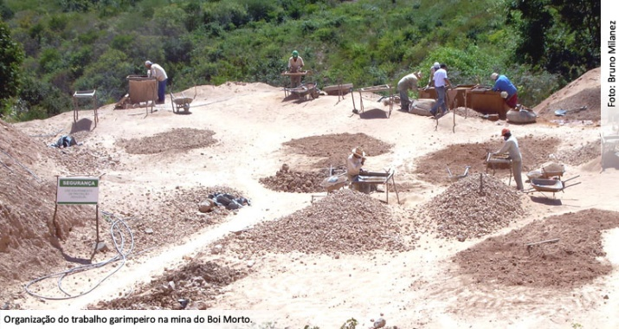
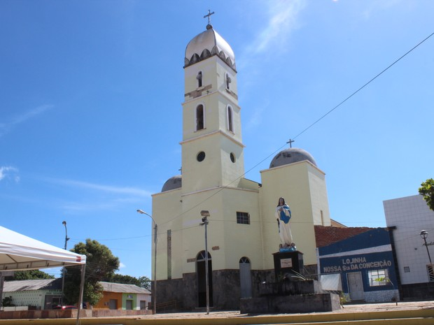
Lugares históricos de Pedro II
_{Cachoeira do Salto Liso}
Gritador
_{Garimpo Boi} MORTO
Igreja Nossa Senhora da Conceição

Slide 5
Caracterização do município
O município Pedro II possui:
*13 UBS com ESF
*1 Hospital Público (Josefina Getirana Neto)
*1 NASF
*1 CEO
*1 CAPS

Slide 6
Caracterização da ESF
A UBS Tucuns dos Donatos: localiza-se na zona urbana.
A população estimada é de 3.493 pessoas.
Composição da equipe
Um Médico; um Enfermeiro; uma Técnica em Enfermagem; 9 ACS e uma Auxiliar de Serviços Gerais.

Slide 7
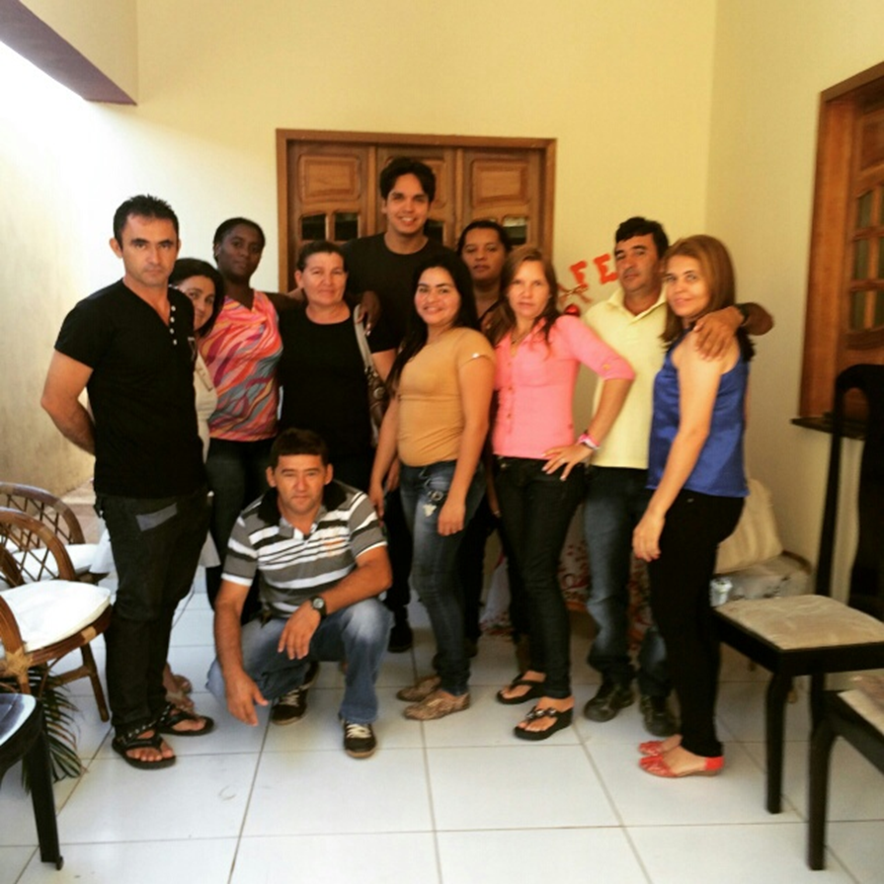
Equipe de Saúde da UBS Tucuns dos Donatos

Slide 8
Antes da intervenção
A unidade possui um total de 160 HAS para uma cobertura de 32% e 26 DM para cobertura de 18%.
Qualidade do cuidado: pouco mais da metade dos usuários realizavam ações conforme o preconizado pelo protocolo do MS.
Os registros não estavam atualizados.

Slide 9
Nossa população possui muitos fatores de risco como: obesidade, abuso do álcool, tabagismo, precários hábitos alimentares e deficiente educação em saúde.
Os usuários não possuem estratificação de risco cardiovascular, alguns estavam com as consultas agendadas atrasadas e outros estão pendentes com a realização de exames periódicos que são preconizados pelo protocolo do Ministério da Saúde.

Slide 10
Objetivo geral
Reorganizar a atenção aos HAS e/ou DM na UBS Tucuns dos Donato no município Pedro II / PI

Slide 11
Objetivo específicos
1- Ampliar a cobertura a hipertensos e/ou diabéticos;
2- Melhorar a qualidade da atenção a hipertensos e/ou diabéticos;
3- Melhorar a adesão de hipertensos e/ou diabéticos ao programa;
4- Melhorar o registro das informações;
5-Mapear hipertensos e diabéticos de risco para doença cardiovascular;
6- Promover a saúde de hipertensos e diabéticos.

Slide 12
Metodologia
Intervenção realizada em 3 meses (12 semanas). Iniciada no dia 16 de março e finalizada no dia 28 de maio do ano de 2015.
Utilizou-se o protocolo de atenção do MS (Cadernos de Atenção Básica da Saúde -No 36, 2013) para a realização das ações.

Slide 13
Utilizou-se a planilha de coleta de dados e ficha espelho instrumentos disponibilizados pelo curso de especialização.
A equipe organizou-se para oferecer atenção de qualidade a todos os usuários com HAS e DM.

Slide 14
População alvo foram os usuários HAS e/ou DM residentes na área de abrangência da unidade.
Para o desenvolvimento das ações, a equipe seguiu 4 eixos pedagógicos.
Qualificação da prática clínica;
Monitoramento e avaliação;
Organização e gestão dos serviços;
Engajamento público.

Slide 15
Capacitação da equipe conforme protocolo;
Levantamento do nº de HAS e/ou DM;
ACS fizeram a busca e informaram sobre o Programa HAS e DM;
Monitoramento dos usuários acompanhados;
Busca ativa dos faltosos;
Visitas domiciliares;
Palestras educativas;

Slide 16
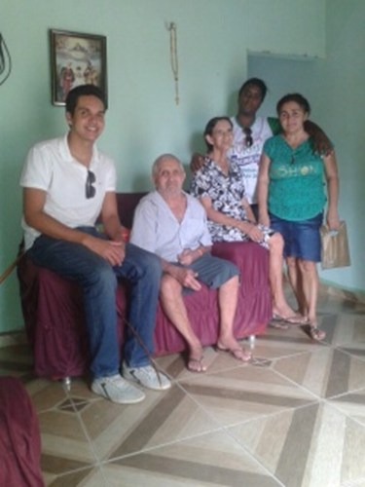
Visita domiciliar aos usuários acamados, cadeirantes e faltosos

Slide 17
Logística
As capacitações da equipe foram realizadas na UBS todas as quintas-feiras, baseadas no protocolo do MS.
As palestras foram oferecidas aos líderes das comunidades, população em geral e especificamente aos usuários da nossa área de abrangência. O médico e o enfermeiro da equipe foram os responsáveis em oferecer estas palestras.
A auxiliar de enfermagem é a responsável do acolhimento dos usuários, além de agendar as consultas dos usuários que procuram atendimento.

Slide 18
Todos os ACS agendaram as consultas a seus usuários e realizaram busca ativa na sua micro área, identificando os usuários faltosos.
Identificamos os fatores de risco e avaliamos as condições de saúde, solicitando exames laboratoriais.
O registro específico realizado pelo médico e enfermeiro, estes revisaram todos os prontuários para identificar quais os usuários que assistem periodicamente as consultas programadas e quais são os faltosos.

Slide 19
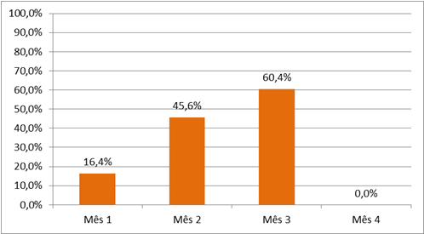
Objetivo 1: ampliar a cobertura dos usuários com HAS e/ou DM.
Resultados
Meta 1.1- Cadastrar 70% dos usuários com HAS da área de abrangência no Programa de Atenção à Hipertensão Arterial e à diabetes Mellitus da UBS.
Durante o decorrer da intervenção no primeiro mês foram avaliados 62 usuários (16,4%), no segundo mês avaliamos mais 173 (45,6%) e no terceiro mês 229 usuários (60,4%).
Figura 1 - Cobertura do programa de atenção ao usuário com HAS na USF Tucuns dos Donatos Pedro II/PI.
Fonte: Planilha de coleta de dados HAS e DM da UNASUS/UFPEL.

Slide 20
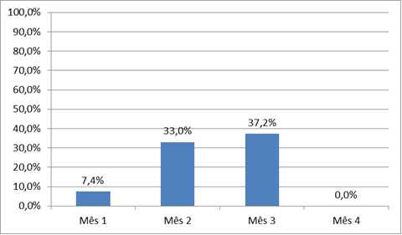
Meta 1.2 - Cadastrar 70% dos usuários com diabetes da área de abrangência no Programa de Atenção à Hipertensão Arterial e à Diabetes Mellitus da unidade de saúde.
No primeiro mês avaliamos 7 (7,4%) DM, no seguinte mês 31 (33%) e no terceiro mês 35 (37,2%) DM.
Figura 2 - Cobertura do programa de atenção ao usuário com DM na USF Tucuns dos Donatos Pedro II/PI.
Fonte: Planilha de coleta de dados HAS e DM da UNASUS/UFPEL.

Slide 21
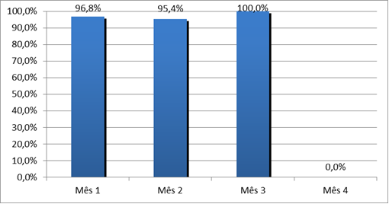
Objetivo 2: melhorar a qualidade da atenção dos usuários com hipertensão e/ou diabetes.
Meta 2.1- Realizar exame clínico apropriado em 100% dos usuários com hipertensão
No primeiro mês 62 (96,8%) HAS, no segundo mês 173 (95,4%) usuários. No último mês foram avaliados e atualizados 229 usuários e 100% estavam com exame clinico em dia.
Figura - 3 Proporção de HAS com o exame clínico em dia de acordo com o protocolo na USF Tucuns dos Donatos Pedro II/PI.
Fonte: Planilha de coleta de dados HAS e DM da UNASUS/UFPEL.

Slide 22
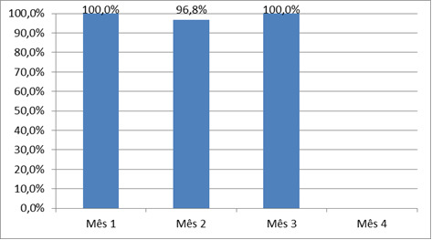
Meta 2.2- Realizar exame clínico apropriado em 100% dos usuários com diabetes.
Foram cadastrados no primeiro mês 7 (100%) DM, já no segundo mês 31 (96,8%) usuários acompanhados e avaliados e no terceiro mês foram 35 usuários cadastrados.
Figura 4 - Proporção de DM com o exame clínico em dia de acordo com o protocolo na USF Tucuns dos Donatos Pedro II/PI.
Fonte: Planilha de coleta de dados HAS e DM da UNASUS/UFPEL.

Slide 23
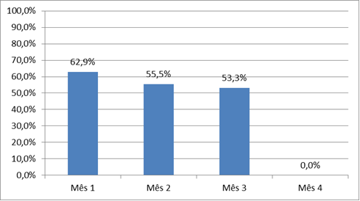
Meta 2.3- Garantir a 100% dos usuários com hipertensão a realização de exames complementares em dia de acordo com o protocolo.
No primeiro mês 39 tinham exames em dia (62,9%), no segundo mês 173 (55,5%) e no terceiro mês 122 (53,3%) usuários.
Figura 5 - Proporção de HAS com exames complementares em dia de acordo com o protocolo na USF Tucuns dos Donatos ,Pedro II/PI.
Fonte: Planilha de coleta de dados HAS e DM da UNASUS/UFPEL

Slide 24
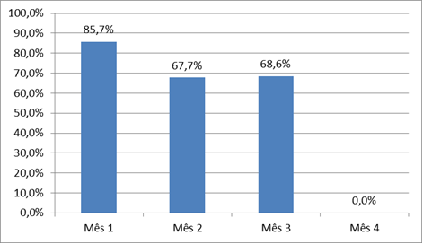
Meta 2.4- Garantir a 100% dos usuários com diabetes a realização de exames complementares em dia de acordo com o protocolo.
No primeiro mês 6 usuários tinham avaliação complementar em dia (85,7%), no segundo 21 tinham atualizado em dia o exame clinico (67,7%). No último mês 24 tinham atualizado seus exames complementares (68,6%).
Figura 6 Proporção de DM com exames complementares em dia de acordo com o protocolo na USF Tucuns dos Donatos ,Pedro II/PI.
Fonte: Planilha de coleta de dados HAS e DM da UNASUS/UFPEL.

Slide 25
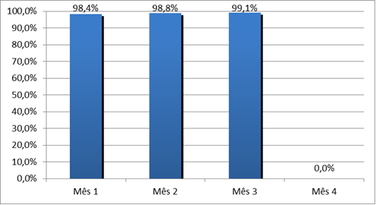
Meta 2.5 Priorizar a prescrição de medicamentos da farmácia popular para 100% dos usuários com hipertensão cadastrados na unidade de saúde.
No primeiro mês foram avaliados 61 HAS (98,4%), no segundo mês 171 HAS (98,8%) e no terceiro mês 227 (99,1%) usuários.
Figura - 7 Proporção de HAS com prescrição de medicamentos da Farmácia Popular/Hiperdia priorizada na USF Tucuns dos Donatos ,Pedro II/PI.
Fonte: Planilha de coleta de dados HAS e DM da UNASUS/UFPEL.

Slide 26
Meta 2.6 Priorizar a prescrição de medicamentos da farmácia popular para 100% dos usuários com diabetes cadastrados na unidade de saúde.
Meta atingiu 100% de cobertura nos 3 meses de intervenção.

Slide 27
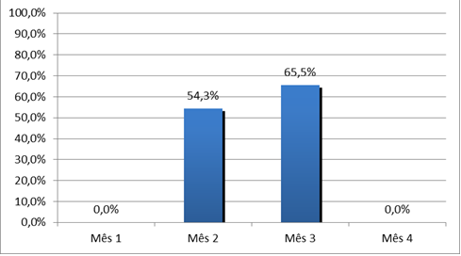
Meta 2.7: Realizar avaliação da necessidade de atendimento odontológico em 100% dos hipertensos
No primeiro mês não houve avaliação, no segundo mês foram avaliados 173 usuários para (54,3%), e no terceiro mês 150 usuários foram acompanhados (65,5%).
Figura 8 Proporção de hipertensos com avaliação da necessidade de atendimento odontológico.
Fonte: Planilha de coleta de dados HAS e DM da UNASUS/UFPEL (2015).

Slide 28
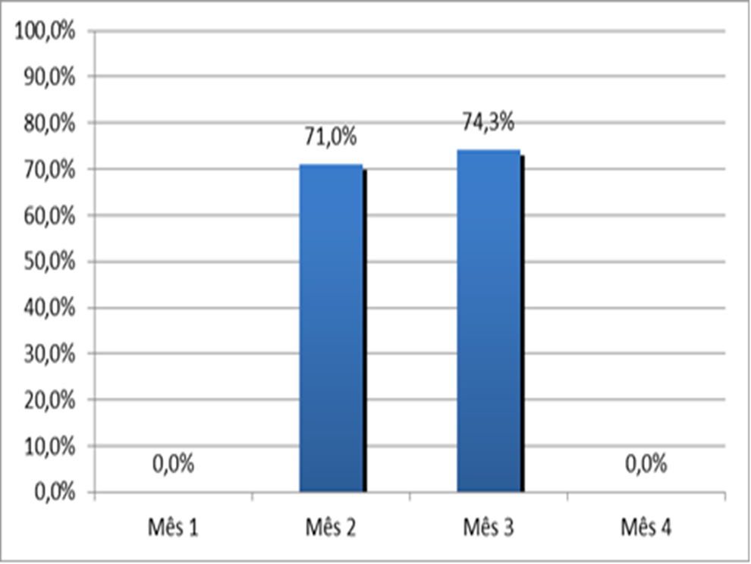
Meta 2.8: Realizar avaliação da necessidade de atendimento odontológico em 100% dos diabéticos
No primeiro mês não houve avaliação, no segundo mês acompanhamos 22 usuários para (71%) e no terceiro mês 26 DM receberam avaliação para este indicador com (74,3%).
Figura 9 Proporção de diabéticos com avaliação da necessidade de atendimento odontológico
Fonte: Planilha de coleta de dados HAS e DM da UNASUS /UFPEL (20015)

Slide 29
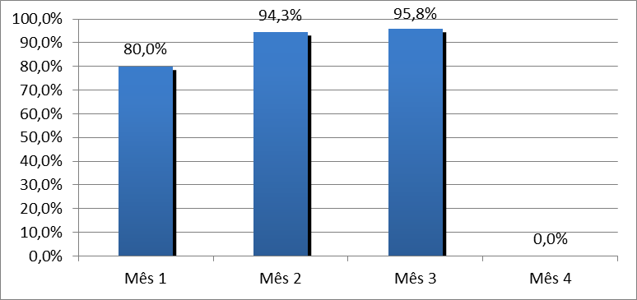
Objetivo 3: Melhorar a adesão dos usuários com hipertensão e/ou diabetes ao programa.
Meta 3.1: Buscar 100% dos usuários com hipertensão faltosos ás consultas na unidade de saúde conforme a periodicidade recomendada.
No primeiro mês foram resgatados pela busca ativa 8 hipertensos para 80,0%, no segundo mês 50 usuários foram resgatados pela busca ativa para 94,3% e no terceiro mês 68 usuários resgatados para 95,8%
Figura - 10 Proporção de HAS faltosos as consultas com busca ativa na USF Tucuns dos Donatos ,Pedro II/PI.
Fonte: Planilha de coleta de dados HAS e DM da UNASUS/UFPEL.

Slide 30
Meta 3.2: Buscar 100% dos diabéticos faltosos ás consultas na unidade de saúde conforme a periodicidade recomendada
Em relação ao usuários com DM no primeiro mês 1 usuário estava faltoso, no segundo mês foram 10 usuários faltosos e no terceiro mês 11 estavam faltosos. Todos foram resgatados pela busca ativa durante os 3 meses da intervenção chegando a 100% de cobertura.

Slide 31
Objetivo 4: melhorar o registro das informações
Meta 4.1- Manter ficha de acompanhamento de 100% dos usuários com hipertensão cadastrados na unidade de saúde.
Meta 4.2- Manter ficha de acompanhamento de 100% dos usuários com diabetes cadastrados na unidade de saúde.
As duas metas atingiram 100% de cobertura durante os 3 meses de intervenção

Slide 32
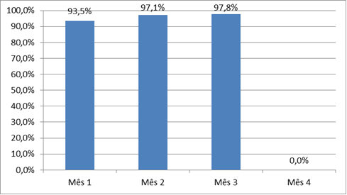
Objetivo 5: Mapear usuários com diabetes e/ou hipertensão de risco para doença cardiovascular.
Meta 5.1: Realizar estratificação do risco cardiovascular em 100% dos hipertensos cadastrados na unidade de saúde.
No primeiro mês tinham estratificação do risco 58 usuários (93,5%), no segundo mês tivemos um quantitativo de 168 com estratificação de risco (97,1%) e no terceiro mês tinham estratificação de risco cardiovascular 224 HAS (97,8%).
Figura – 11 Proporção de HAS com estratificação de risco cardiovascular na USF Tucuns dos Donatos,Pedro II/PI.
Fonte: Planilha de coleta de dados HAS e DM da UNASUS/UFPEL.

Slide 33
Meta 5.2: Realizar estratificação do risco cardiovascular em 100% dos diabéticos cadastrados na unidade de saúde.
Meta atingiu 100% de cobertura durante os 3 meses de intervenção

Slide 34
Objetivo 6: promover a saúde dos usuários com hipertensão e/ou diabetes.
Meta 6.1 e 6.2 - Garantir orientação nutricional sobre alimentação saudável a 100% dos usuários com hipertensão e diabetes.
Meta 6.3 e 6.4 - Garantir orientação em relação à prática regular de atividade física a 100% dos usuários com hipertensão e diabetes.
Meta 6.5 e 6.6 - Garantir orientação sobre os riscos do tabagismo a 100% dos usuários com hipertensão e diabetes.
Meta 6.7 e 6.8 – Garantir orientação sobre higiene bucal a 100% dos usuários com hipertensão e diabetes.
Todas as metas atingiram 100% durante os 3 meses de intervenção

Slide 35
Discussão
A intervenção realizada teve grande impacto para a equipe, o serviço e para a comunidade.
Possibilitou a aprendizagem no cotidiano do serviço.
Ajudou na melhoria da qualidade dos atendimentos.
Permitiu que nossa equipe pudesse ficar mais próxima das comunidades, usuários e da população em geral.

Slide 36
Potencializou ações de promoção à saúde.
Fortaleceu vínculo com a comunidade
Proporcionou o trabalho em equipe e a educação permanente, assim como, melhorou o enfoque epidemiológico e investigativo da equipe no dia a dia na UBS.
Proporcionou melhoria dos registros de dados na UBS.
Serviu como ferramenta potente de monitoramento da saúde de nossa população e de nossos usuários.

Slide 37
Reflexão critica sobre o processo pessoal de aprendizagem
Falar sobre meu processo pessoal de aprendizagem é muito difícil porque realmente na minha chegada aqui no Brasil eu não tinha experiência alguma sobre como fazer um curso de especialização neste tipo de modalidade (à distância). Devido a isso e outros problemas, como a internet, fiquei atrasada no curso.

Slide 38
Aprendi a participar dos movimentados fóruns trocar experiências com outros colegas do curso e os professores e orientadores, debatendo as dúvidas e compartilhando nossas experiências durante o dia a dia de nosso trabalho aqui no Brasil.
O curso possibilitou conhecer a ferramenta necessária para identificar os problemas de saúde que afeta a população de minha área de abrangência, e atualizar meus conhecimentos clínicos e práticos sobre atenção básica do Brasil para assim poder atingir o impacto desejado na comunidade.

Slide 39
MUITO OBRIGADA...

